Slide 1
Taxonomický klasifikační systém půd ČR
Půda a biota

Slide 2
v knižní podobě – 2001 (Němeček a kol.)
jednotlivé kategorie půd v ČR se tak mohou třídit podle svých vlastností
referenční třídy - půdní typy - půdní subtypy – variety - fáze - formy

Slide 3
LEPTOSOLY
vznikají z rozpadů pevných hornin – na vysoce odolných substrátech
výrazná skeletovitost až mělkost půdního profilu
max do 30 cm

Slide 4
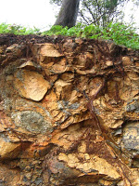
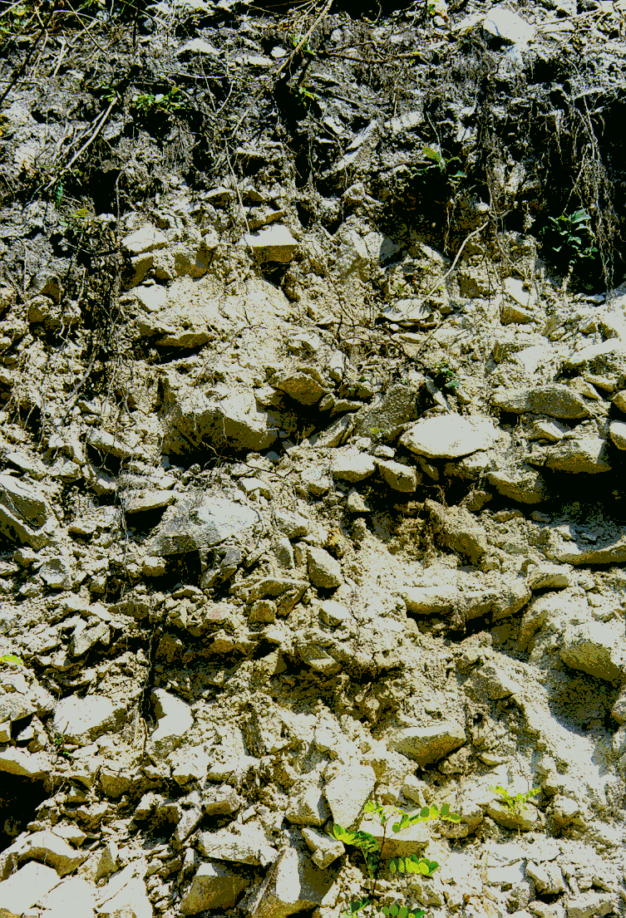
LITOZEM
- půda slabě vyvinutá, mělké, kompaktní skála do 10 cm - malé plochy pahorkatin a hornatin
RANKER - z bazálních souvrství silikátových hornin s více než 50% skeletu - rozptýlené po celém území pahorkatin a hornatin

Slide 5
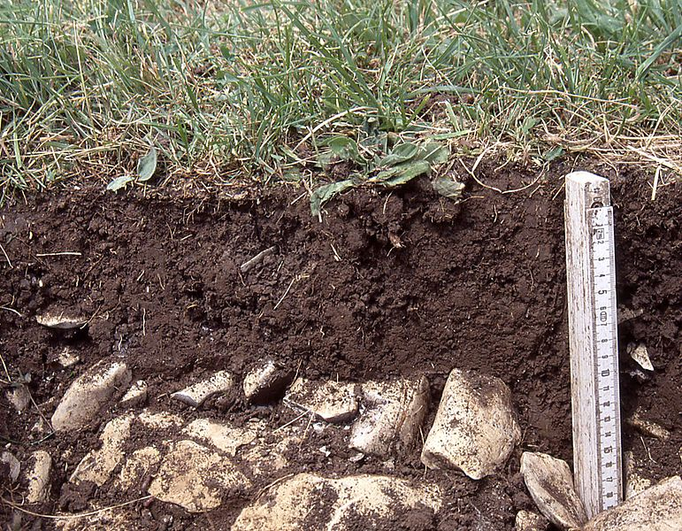
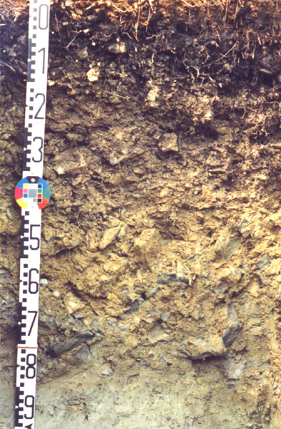
RENDZINA - ze skeletovitých rozpadů karbonátových hornin - v ČR pro nízký výskyt vápníku jen v omezené víře
PARARENDZINA - z rozpadů bazálních karbonátosilikátových zpevněných hornin - v oblastech křídových a flyšových zpevněných sedimentů

Slide 6
REGOSOLY
vznikají z nezpevněných sedimentů – písky a štěrkopísky
těžší, rozšířeny celosvětově
na svazích podléhají vodní erozi, v nížinách jsou na nich nutné závlahy

Slide 7
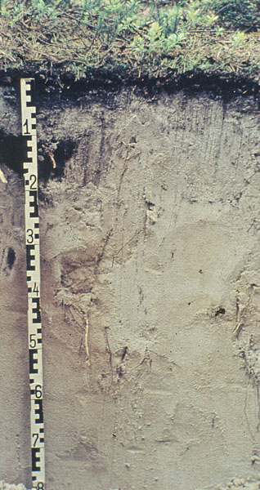
REGOZEM - ze sypkých sedimentů – hlavně z písků - rovinaté oblasti

Slide 8
FLUVISOLY
vznikají z periodického usazování sedimentů
v říčních nivách
nepravidelné nebo zvýšené množství humusu do hloubky několika metrů

Slide 9
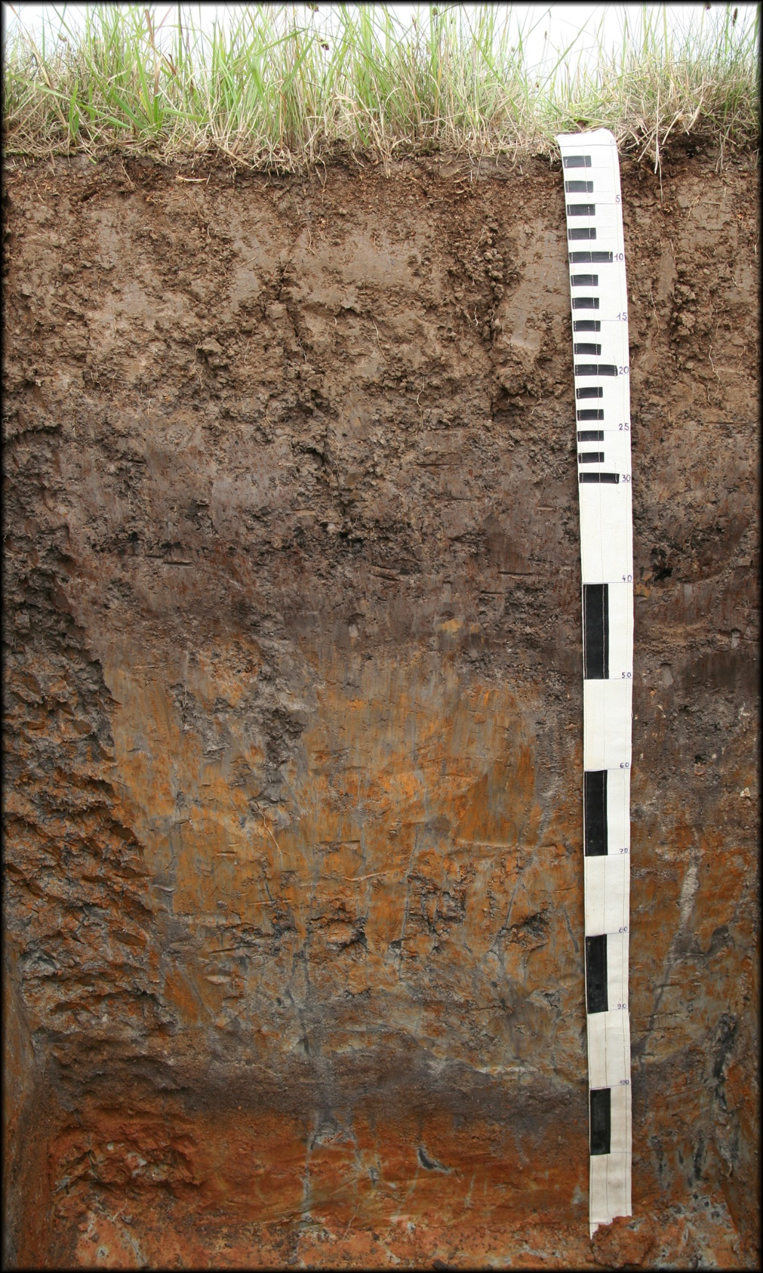
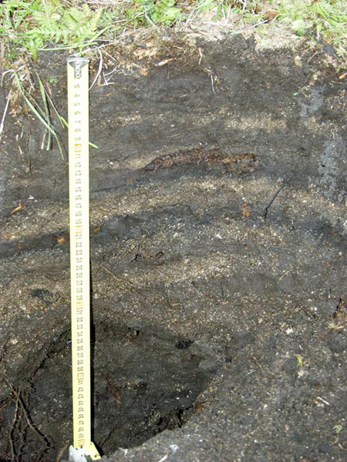
FLUVIZEM - vrstevnatost, nepravidelné rozložení org. látek - v nivách řek a potoků
KOLUVIZEM - akumulace erozních sedimentů ve spodních částech svahů - dosud v ČR nezmapována

Slide 10
VERTISOLY
tmavé těžké půdy
v suchých oblastech
působením vody nabobtnávají, po vyschnutí se tvoří otevřené hluboké trhliny

Slide 11
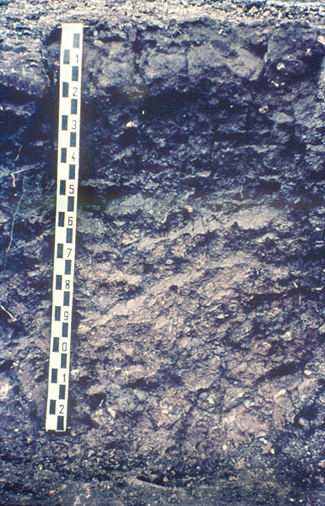
SMONICE - ze smektitických jílů s trhlinami a mocným humusovým horizontem - severozápadní Čechy a jižní Morava

Slide 12
ČERNOSOLY
ze sypkých karbonátových substrátů
stepy a stepní části lesostepí v mírném pásu
černický humusový horizont, zrnitá struktura

Slide 13
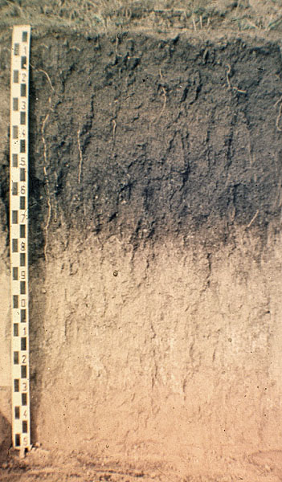
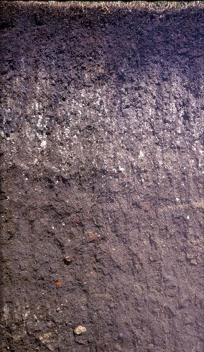
ČERNOZEM - sorpčně nasycené půdy – obsah humusu 2-4,5% - zemědělsky nejvyužívanější a nejúrodnější - sušší a teplejší oblasti pod travními porosty
ČERNICE - nezpevněné karbonátové a sorpčně nasycené substráty s černickým horizontem

Slide 14
LUVISOLY
zonální půdy navazující na černozemě ze středně těžkých až těžkých sedimentů
v nížinách a kotlinách
mělové a moderové formy humusu

Slide 15
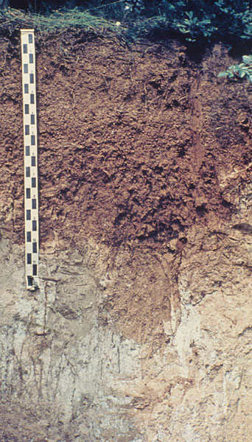
ŠEDOZEM - šedý melanický horizont v částech ochuzených jílem - lesostep
HNĚDOZEM - vznikla degradací černozemě, úrodná a zemědělsky využívaná - na periferiích černozemě, 1/5 plochy ČR

Slide 16
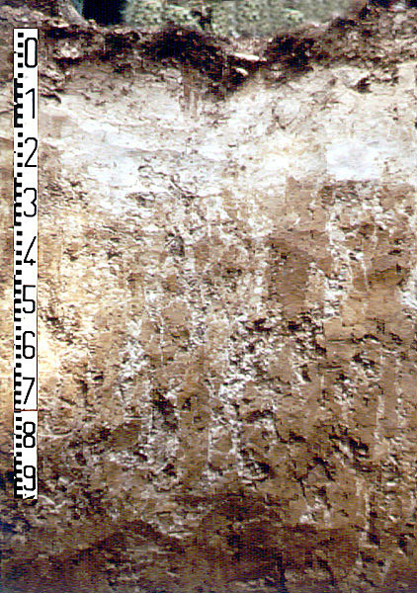
LUVIZEM - vznikla pravděpodobně rozmrzáním a promrzáním ke konci dob ledových - podbeskydské pahorkatiny

Slide 17
KAMBISOLY
vytvořené souvrstvím přemístěných hornin nebo jiných substrátů
nejrozšířenější typ v ČR (cca 45% plochy)
všechny formy nadložního humusu

Slide 18
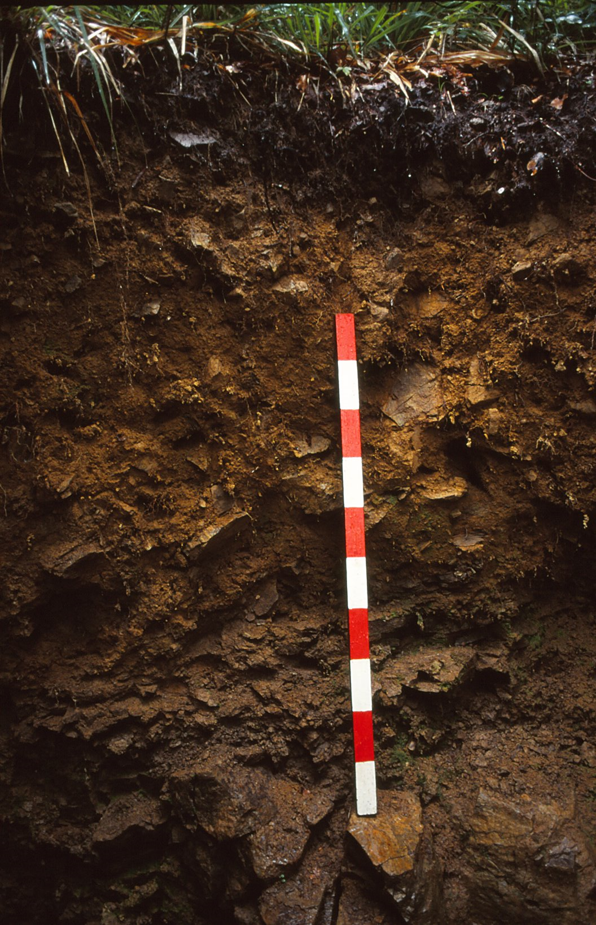
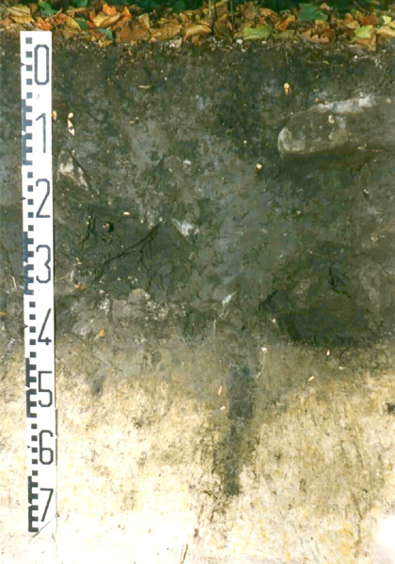
KAMBIZEM - trojhorizontová půda, proces hnědnutí – tvorba jílu - lesy
PELOZEM (slínovatka)
- vznikla pedoplasmací slabě zpevněných jílů a slínů - severo-východní Čechy, východní Morava

Slide 19
ANDOSOLY
důsledek zvětrávání kyselých vulkanických pyro-klastik
v ČR zatím nenalezeny
kyprý a hluboký humusový horizont

Slide 20
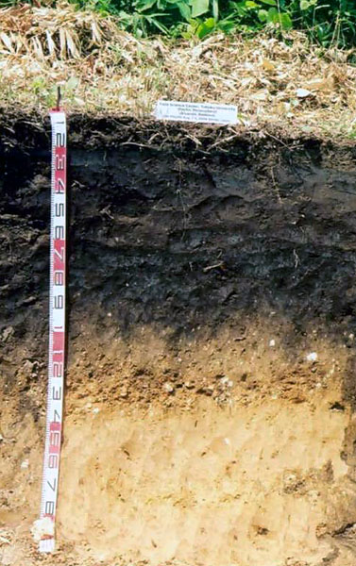
ANDOZEM - kyselé vulkanické vyvrženiny

Slide 21
PODZOSOLY
leží pod vyběleným horizontem
vrchoviny, pahorkatiny, hory
vysoce nasycené hliníkem a jinými sloučeninami

Slide 22
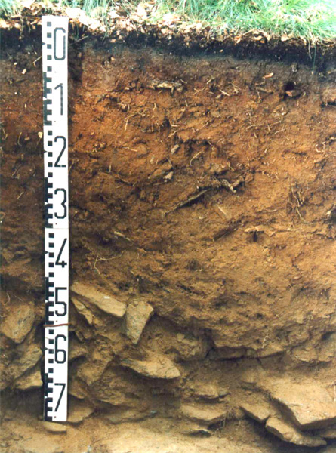
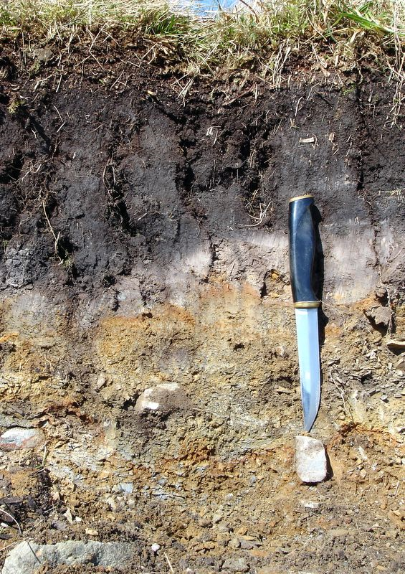
KRYPTOPODZOL - rezivá – žlutorezivá barva, kypré, humusovou formou je mor - chladné, vlhké oblasti
PODZOL
- fyzikálně i chemicky nepříznivý – půda těžká a uléhavá, toxicita hliníku - vlhké chladné oblasti, vrchoviny

Slide 23
STAGNOSOLY
semihydromorfní a výrazným redoximorfním mramorovaným horizontem
spíše jižní Čechy
široké rozmezí nasyceného sorpčního komplexu

Slide 24
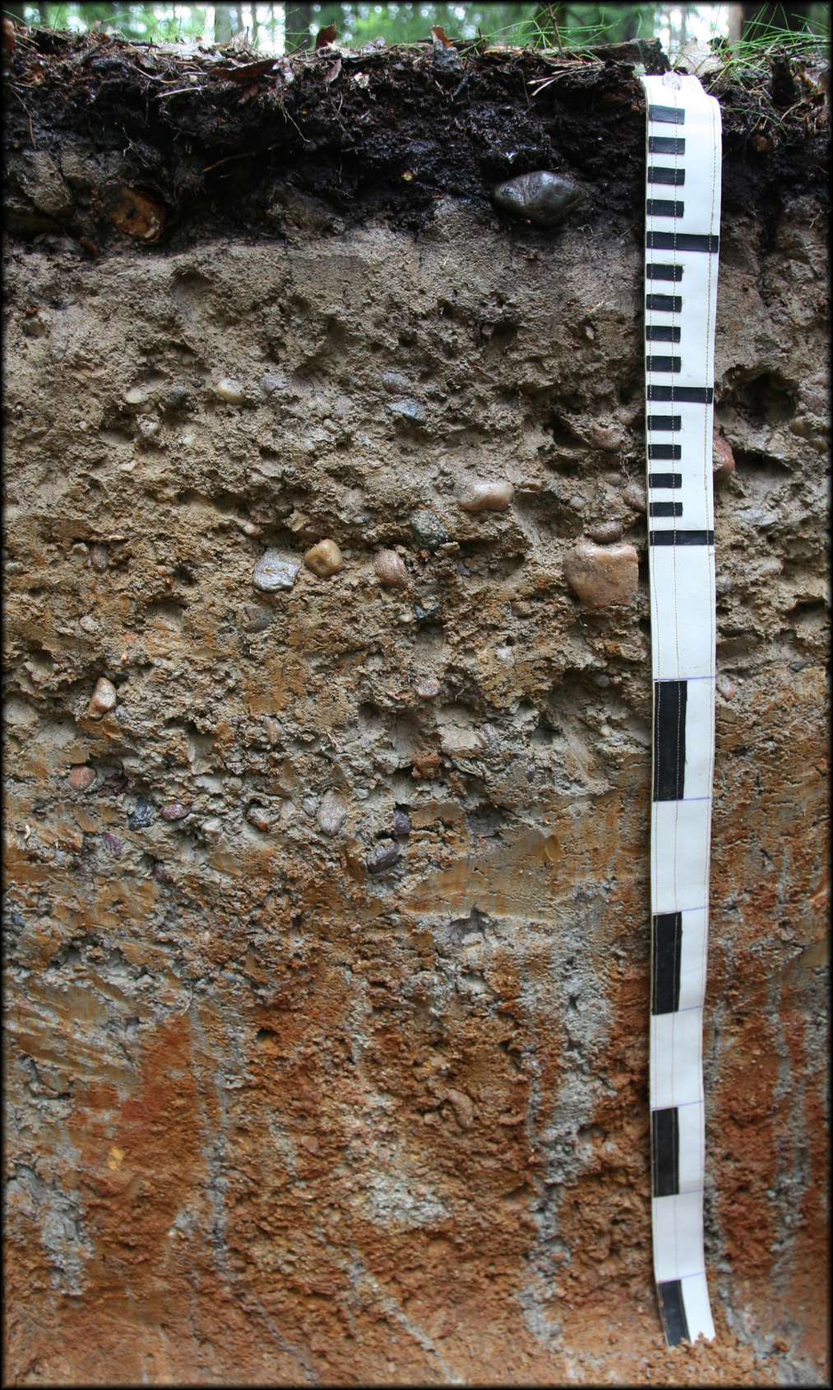
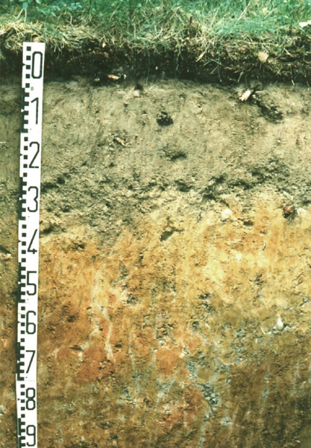
PSEUDOGLEJ - vzniká kolísáním hladiny, pro rostliny velice nepříznivý - okolí řek, třetihorní pánve (Budějovice, ..)
STAGNOGLEJ
- pseudoglej s velmi dlouhou periodou povrchového převlhčení

Slide 25
GLEJSOLY
vznikají dlouhodobým působením podzemní vody, hluboko pod povrchem
hydrogenní akumulace humusu

Slide 26
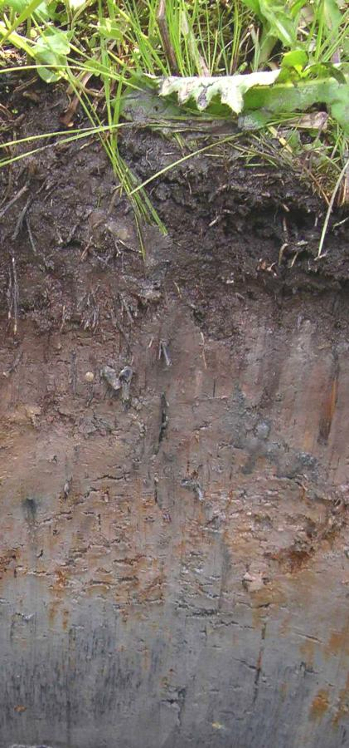
GLEJ - ovlivněná povrchovou nebo spodní vodou - horizont je zabahněný, šedo-zelený, v okolí kořenů oranžový

Slide 27
NATRISOLY
natrický horizont se sloupkovitou strukturou
obsah sodíku v sorpčním komplexu přesahuje 15%

Slide 28
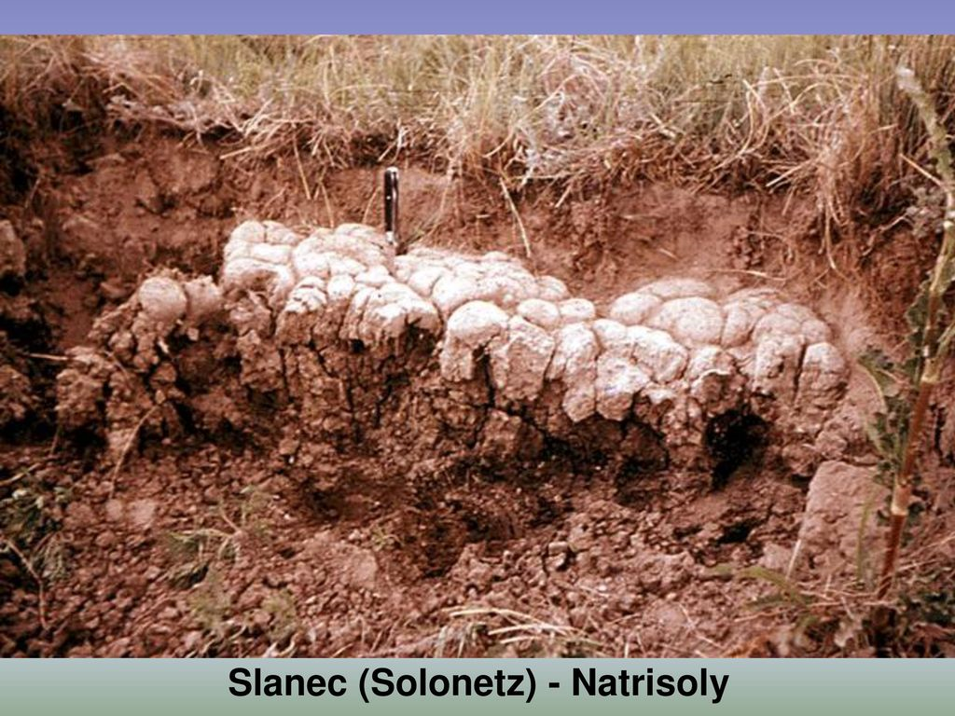
SLANEC - vybělený horizont a v něm humusový horizont - v ČR se nevyskytuje

Slide 29
SALISOLY
výrazné znaky zasolení – vysoký obsah rozpustných solí
vyvolává vodivost nasyceného extraktu

Slide 30
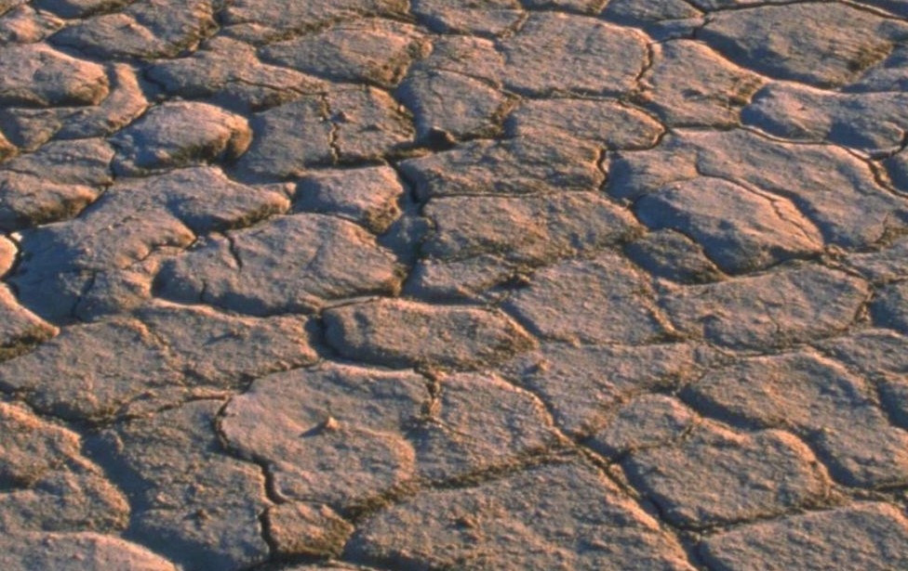
SOLONČAK - výskyt salického horizontu - výjimečně na jižní Moravě

Slide 31
ORGANOSOLY
organické, rašelinové půdy
hlavně Jeseníky
rašelinový horizont nad 50cm

Slide 32
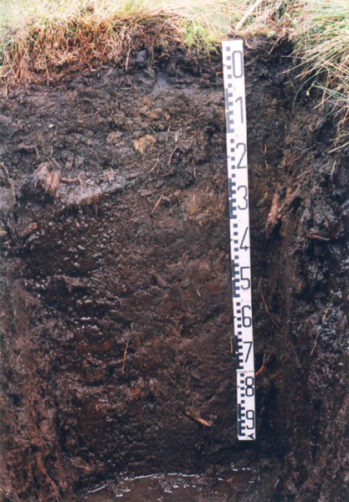
ORGANOZEM - na org. substrátech, vysoký podíl humózních látek

Slide 33
ANTROPOSOLY
vzniklé výraznou modifikací půdních horizontů

Slide 34
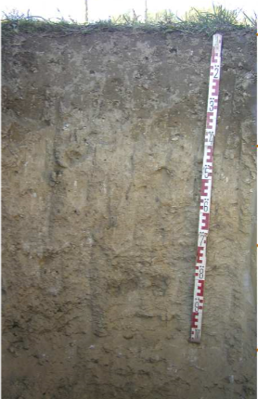
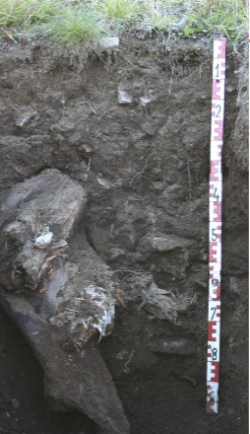
KULTIZEM - vzniklá při kultivačních procesech (ornice, ..) - půdy výrazně zemědělsky obdělávané
ANTROZEM
- vytvořená člověkem z nakupených substrátů při těžební/ stavební činnosti - specifické podmínky po rekultivaci skládek

Slide 35
ZDROJE
https://klasifikace.pedologie.czu.cz/
https://cs.wikipedia.org/wiki/Taxonomický_klasifikační_systém_půd_České_republiky
https://docplayer.cz/43806049-Pedologie-cviceni-v-pudni-taxonomie-ls-2014-brno-pripravili-jan-pechacek-dusan-vavricek.html
https://slideplayer.cz/slide/3089279/
https://www.google.com/imghp?hl=en

